Slide 1
Unity -Cahpter1-
Soul Seek

Slide 2
목차
Unity Engine
Unity Setup
Unity Interface

Slide 3
Unity engine

Slide 4
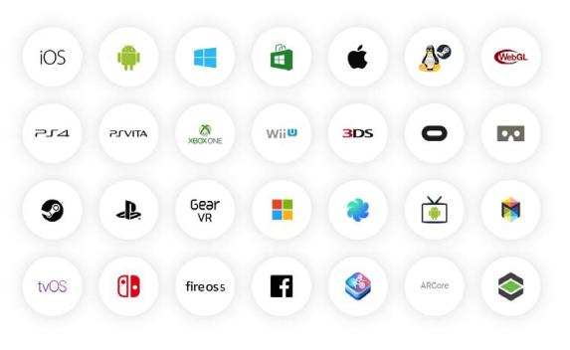
1. Unity engine
유니티 엔진이란?
2D와 3D 그래픽을 지원하는 다목적 게임 엔진.
대부분의 모든 기능이 개인 개발자(1년에 10만 달러 미만의 수익)에게 무료.
현재 가장 많이 사용되어지고 있는 엔진이며, 사용하는 사람이 많은 만큼 자료와 정보도 많다.
다양한 멀티플랫폼을 지원하고 있다.
직관적인 에디터를 가지고 있어 Drag & Drop으로 대부분의 오브젝트를 편집할 수 있다. 물리 엔진을 내장하고 있어 수학적으로 물리를 직접 구현하지 않아도 된다.
Asset Store 에서 개발에 필요한 사운드, 3D 모델, 코드를 쉽게 구할 수 있다.
편의기능과 오류 수정이 빠르게 이루어지고 있어서 성능 향상과 새로운 기술을 빠르게 접할 수 있다.
타임라인 에디터, 셰이더 에디터등 여러 분야를 위한 기능이 많이 추가 되어서 좋은 연출을 할 수 있다.
유니티는 코드를 작성하기 전에 미리 만들어진 부품을 조립하여 게임 오브젝트를 만든다.
코드는 미리 만들어진 부품을 제어하기 위해 작성된다.
게임의 모든 부분을 직접 구현할 필요가 없으며, 공학적 원리보다 게임의 전체 로직에 좀 더 집중할 수 있다.
디자인, 스크립팅, 디버깅, 빌드 및 테스트 까지 일련의 개발 프로세스가 모두 이루어지는 직관적인 개발 환경(IDE)를 제공한다.

Slide 5
Unity setup

Slide 6
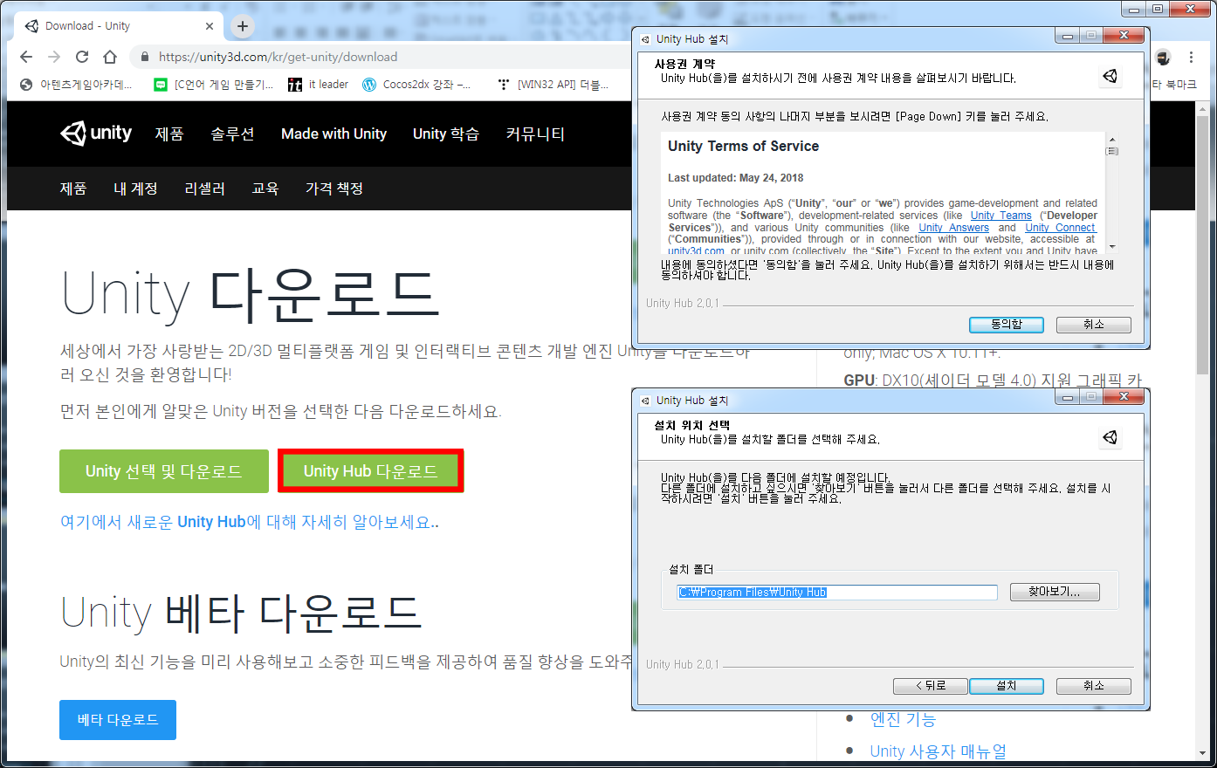
2. Unity setup
Unity3D 설치하기
https://unity3d.com/kr/get-unity/download로 이동한다.
Unity Hub를 다운로드 받고 나서 설치한다.

Slide 7
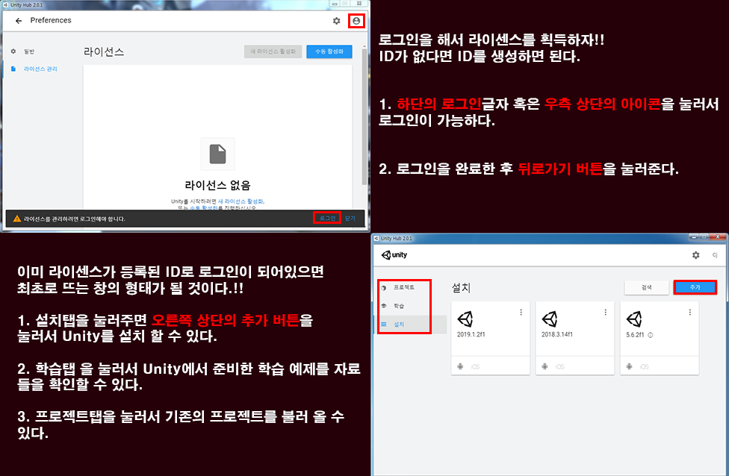
2. Unity setup
Unity3D 설치하기

Slide 8
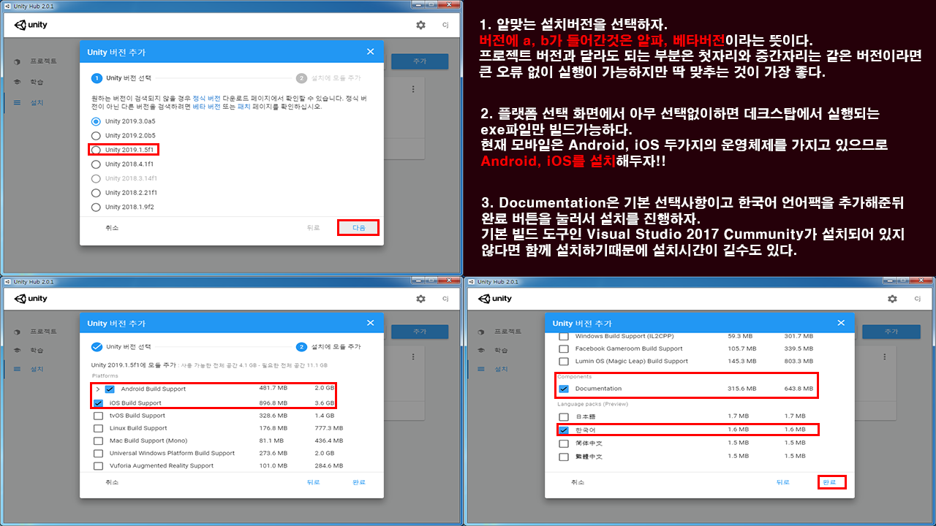
2. Unity setup
Unity3D 프로젝트 만들기

Slide 9
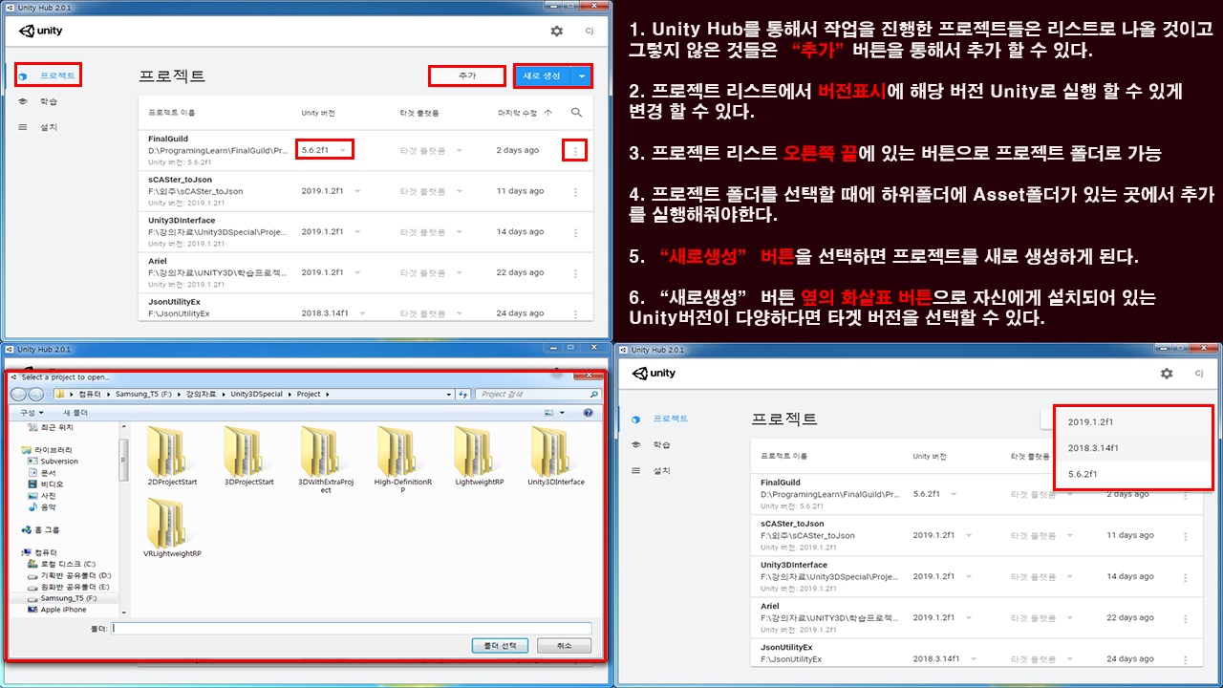
2. Unity setup
Unity3D 프로젝트 만들기

Slide 10
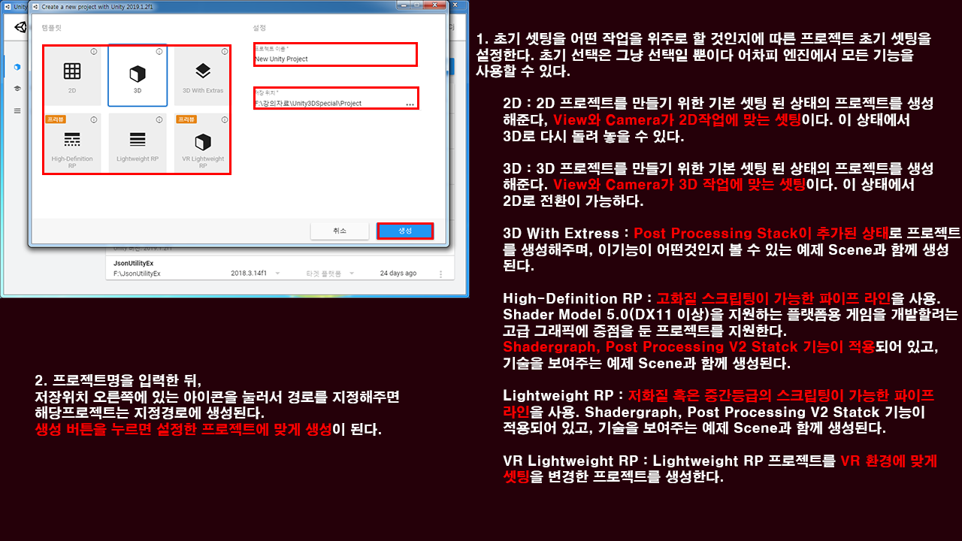
2. Unity setup
Unity3D 프로젝트 만들기

Slide 11
Unity interface

Slide 12
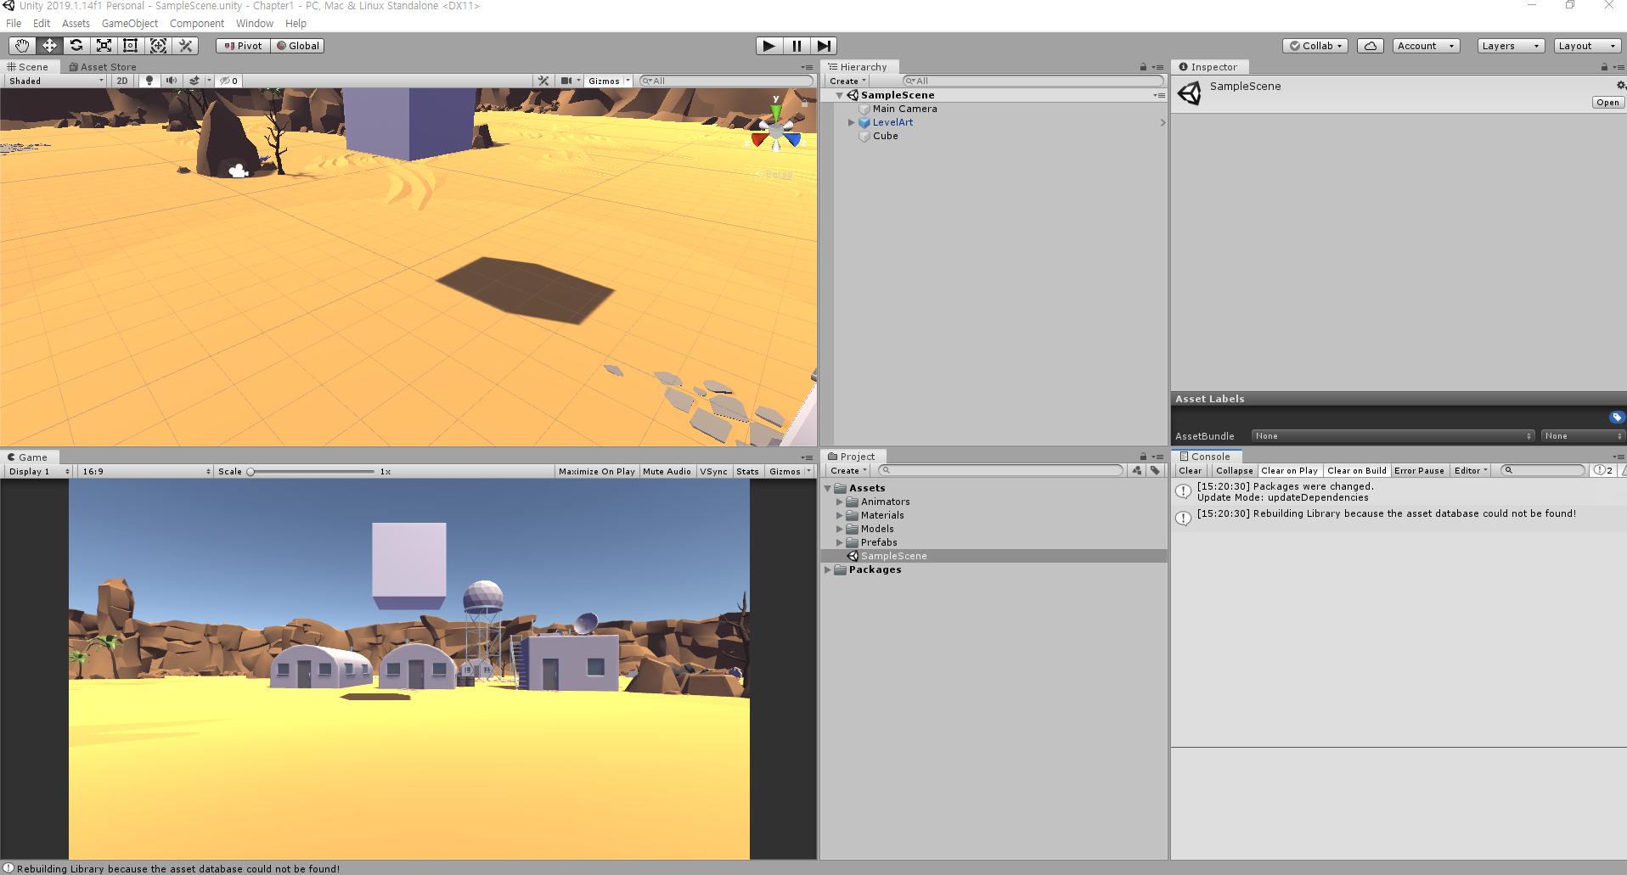
3. Unity interface
ToolBar와 씬 편집기
씬(Scene) 창
게임 월드인 씬을 시각적으로 편집하는 창
하이어라키(Hierarchy) 창
씬에 존재하는 모든 게임 오브젝트가 나열되는 창
인스펙터(Inspector) 창
선택한 게임 오브젝트의 정보가 표시되는 창
게임(Scene) 창
플레이어가 실제로 보게 될 화면을 띄우는 창
프로젝트(Project) 창
프로젝트에 사용할 에셋들이 표시되는 창
콘솔(Console) 창
로그나 에러가 표시되는 창

Slide 13
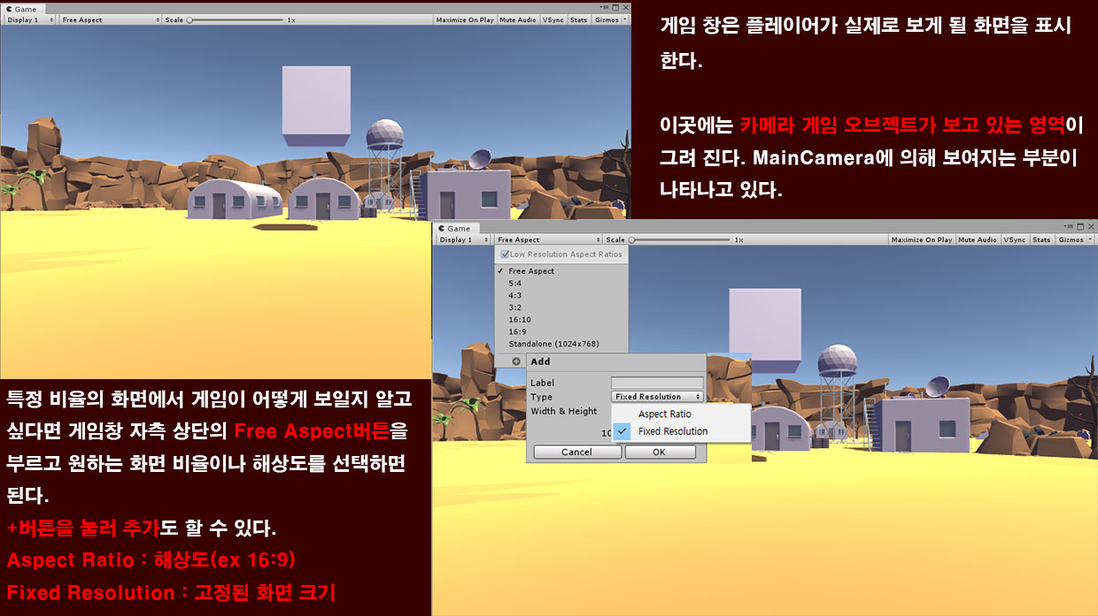
3. Unity interface
게임 창

Slide 14
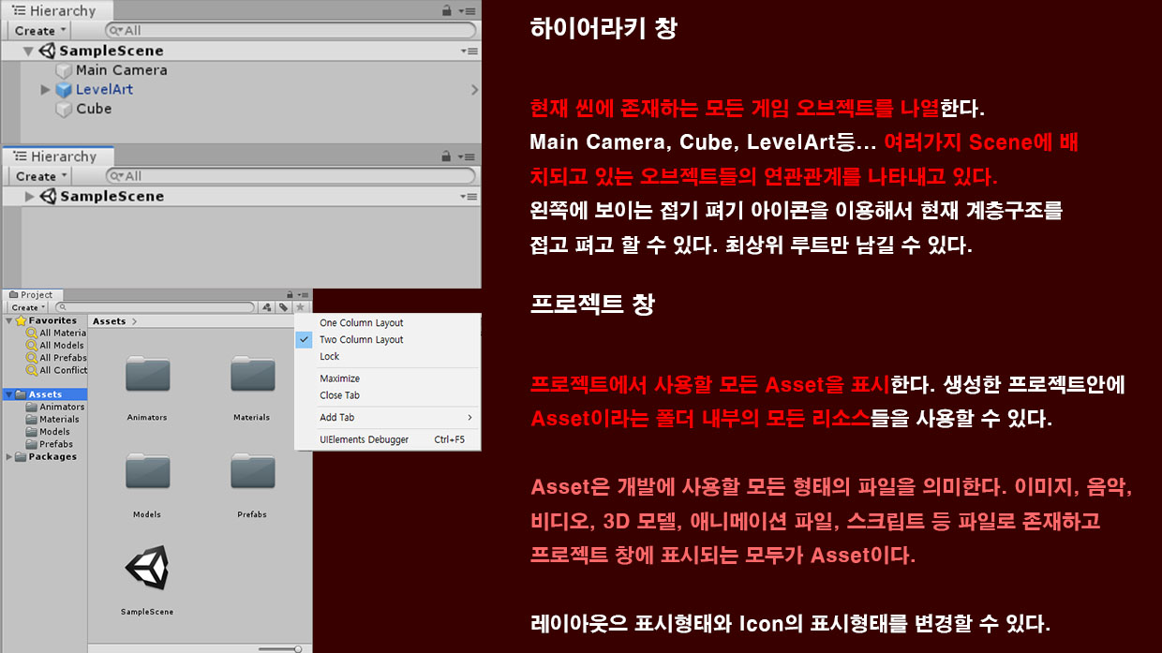
3. Unity interface
하이어라키(Hierarchy)창과 Project창

Slide 15
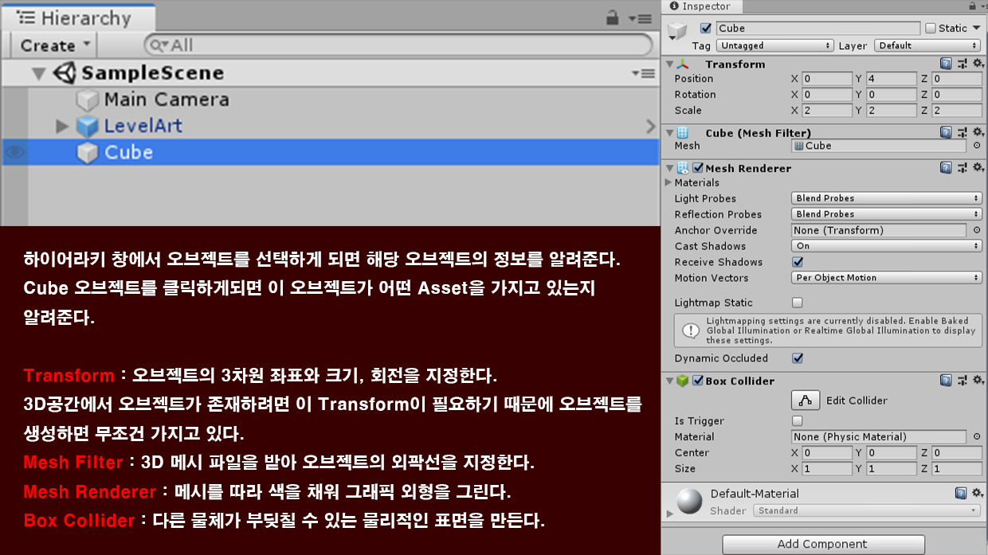
3. Unity interface
인스펙터(Inspector)창

Slide 16
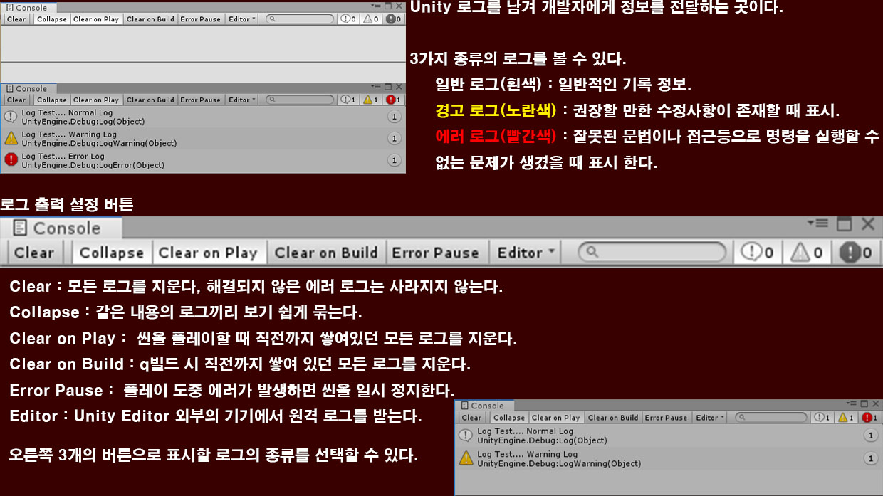
3. Unity interface
콘솔(Console)창

Slide 17
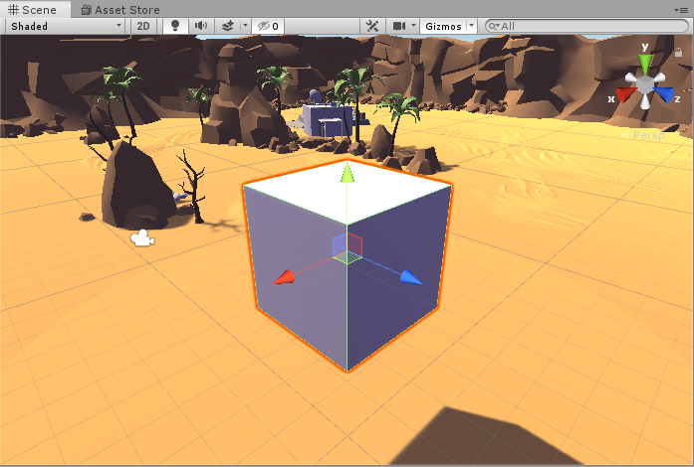
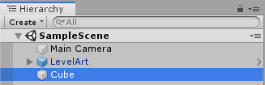
3. Unity interface
Scene 편집기
좌측부터 설명하면..
헨드(Hand) 툴 : Scene 카메라를 움직인다.
평행이동(Translate)툴 : 오브젝트를 이동시킨다.
회전(Rotate) 툴 : 오브젝트를 회전시킨다.
스케일(Scale) 툴 : 오브젝트의 크기를 조정한다.
렉트(Rect) 툴 : UI와 2D 오브젝트의 크기를 조정한다.
트랜스폼(Transform) 툴 : 평행이동, 회전, 스케일 툴을 하나로 합친 툴이다.
커스텀 에디터(Custom Editor) 툴 : 자체는 아무런 기능이 없다. 해당 버튼을 눌러도 아무런 기능이 실행되지 않을 것이다. 개발자가 원하는 기능을 직접 구현하여 할당할 수 있는 버튼이다.
오브젝트를 Scene상에서 포커싱 하기
하이어라키에서 원하는 오브젝트를 더블클릭하면
해당 오브젝트를 Scene에서 포커스하고 정중앙에 위치
하게 해준다.

Slide 18
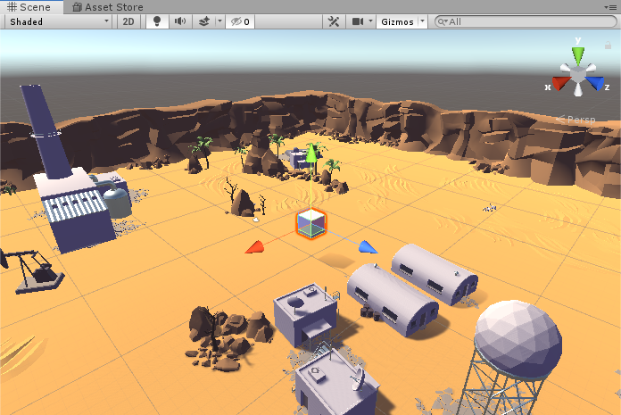
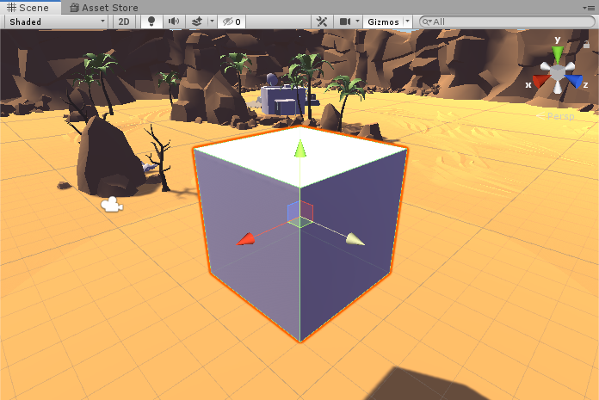
3. Unity interface
Scene 줌 인 / 줌 아웃
Scene창에서 커서를 위치하고 휠 스크롤을 하면 줌 인 / 줌 아웃이 가능하다.

Slide 19
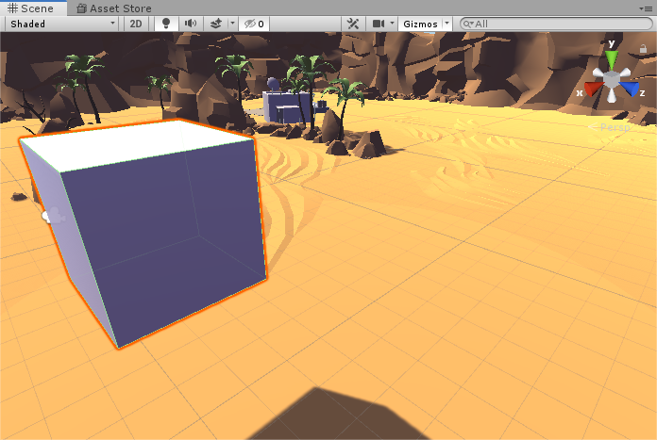
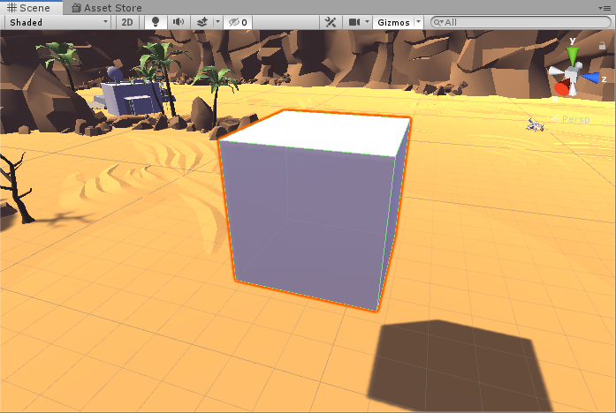
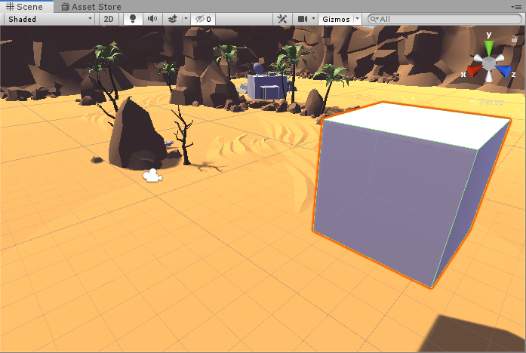
3. Unity interface
핸드 툴 사용하기
툴바에서 핸드툴을 선택한다.
Scene창에서 마우스 왼쪽 버튼을 누른 채 여러 방향으로 드래그 하면 Scene창은 수평, 수직으로 움직인다.

Slide 20
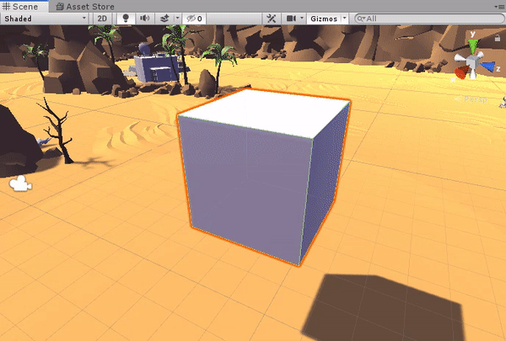
3. Unity interface
핸드 툴이 선택된 상태에서 Alt + 마우스 왼쪽 버튼을 누르고 있는 동안 마우스를 드래그 하면 Scene창이 회전하면서 오브젝트들을 확인 할 수 있다.

Slide 21
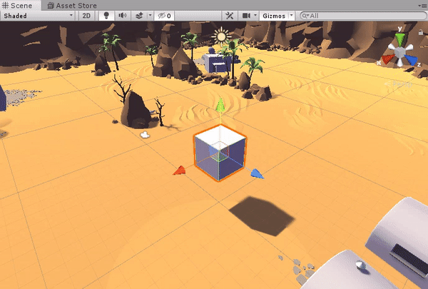
3. Unity interface
평행이동 툴
파란색 : Z축(앞쪽이 +방향), 빨간색 : X축(오른쪽이 +방향), 초록색 : y축(위쪽이 + 방향)

Slide 22
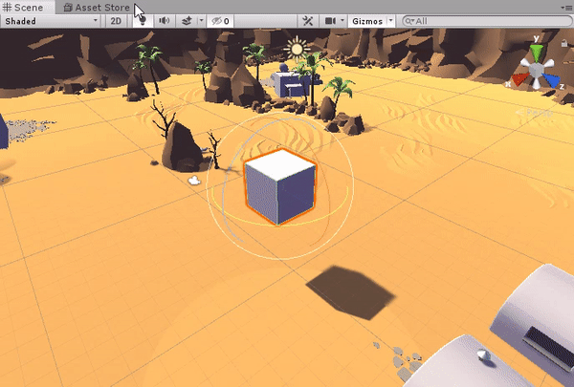
3. Unity interface
회전 툴
파란색 : Z축(앞쪽이 +방향), 빨간색 : X축(오른쪽이 +방향), 초록색 : y축(위쪽이 + 방향)

Slide 23
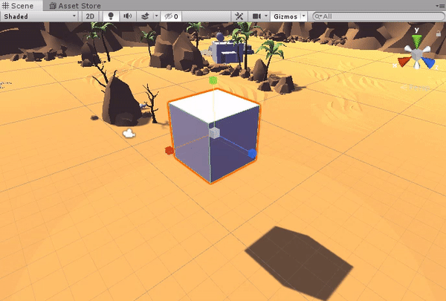
3. Unity interface
스케일 툴

Slide 24
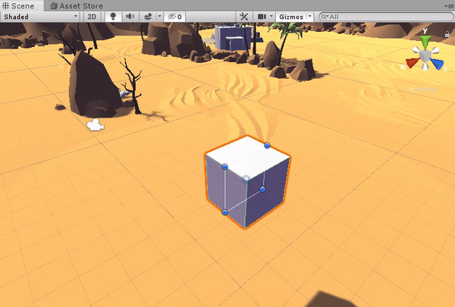
3. Unity interface
렉트 툴

Slide 25
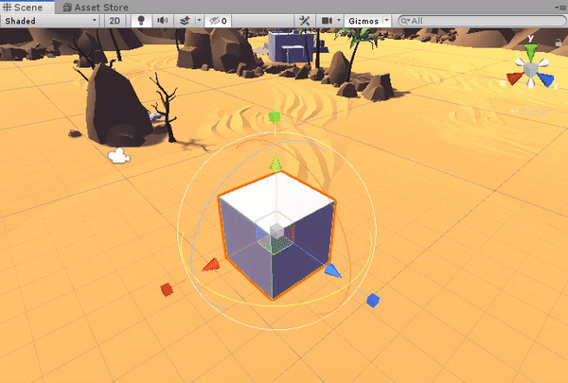
3. Unity interface
트랜스폼 툴

Slide 26
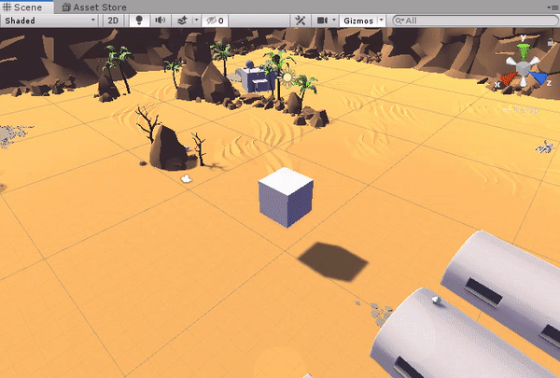
3. Unity interface
씬 기즈모(Scene Gizmo)
Scene창 오른쪽 위쪽에 위치해 있다.
Scene Gizmo는 Scene을 바라보는 방향을 알기 쉽게 표시하고, Scene Camera를 지정한 방향으로 빠르게 전환시키는 나침반이다.

Slide 27
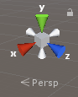
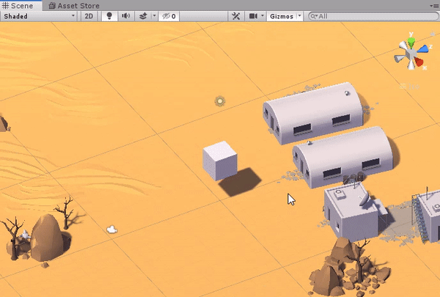
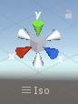
3. Unity interface
씬 기즈모(Scene Gizmo) 원근과 등각
Scene Gizmo의 가운데 육면체를 누르면 원근(perspective) 와 등각(isometric) 모드로 각각 전환이 가능하다.

Slide 28
3. Unity interface
씬 플레이 버튼
Scene을 실제로 시작하고 테스트하는 버튼.
왼쪽부터..
플레이 버튼 : 현재 Scene을 시작하거나 종료한다.
일시정지 버튼 : 현재 플레이 중인 Scene을 일시정지 시킨다.
스텝 버튼 : 게임 시간을 한 프레임만큼 진행한다.
주의사항
플레이 모드에서 적용한 수정사항은 플레이 모드가 종료될 때 모두 사라진다. 따라서 중요한 수정사항은 플레이 모드를 종료하고 적용해야 한다.
유니티 클라우드 버튼
Collab : 프로젝트 협업 서비스.
Cloud : 유니티 클라우드와 프로젝트를 연동한다.
Account : 유니티 계정관리 웹페이지로 이동하는 링크이다.
유니티 서비스는 개발과 직접적인 연관은 없지만, 유저의 성향을 분석하고 광고수익을 극대화 하거나 개발 생산성을 높이는 데 유용한 툴을 제공한다.

